Slide 1

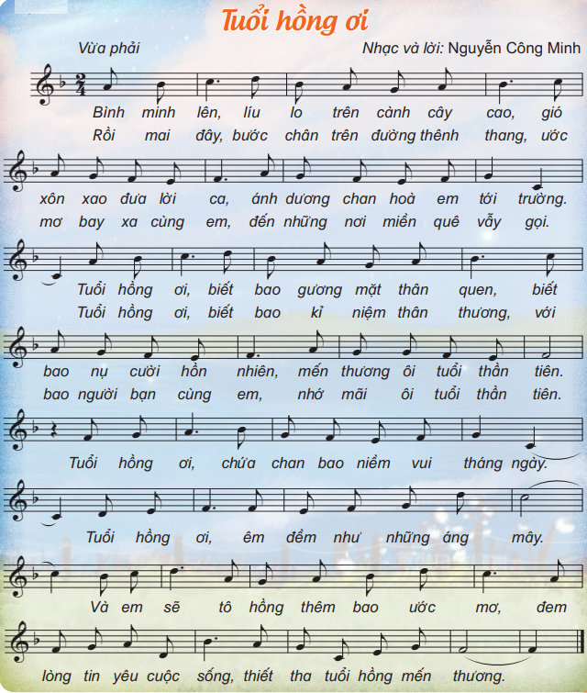
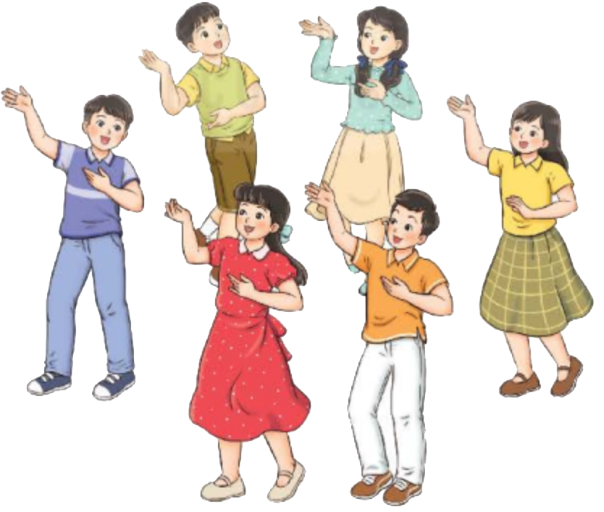

Mở đầu
Hát kết hợp vận động phụ hoạ

Slide 2



TIẾT 26
VẬN DỤNG- SÁNG TẠO

Slide 3

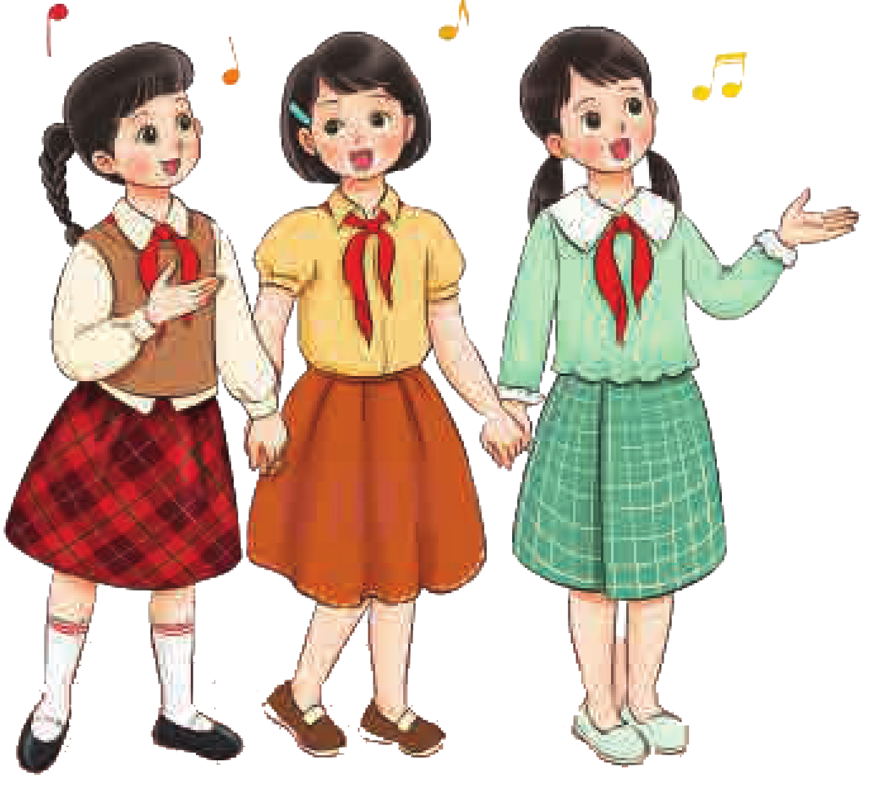
Luyện tập
1.Sáng tạo động tác phụ hoạ phù hợp cho bài hát Tuổi hồng ơi theo nhóm

Slide 4
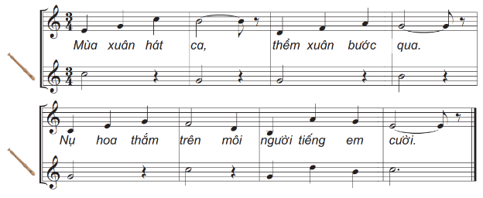
2. Thể hiện bài hát Duyên dáng mùa xuân và đệm theo nhóm
a) Recoder
Mẫu 1
Nhóm 1 hát
Nhóm 2
Đổi nhóm ngược lại

Slide 5
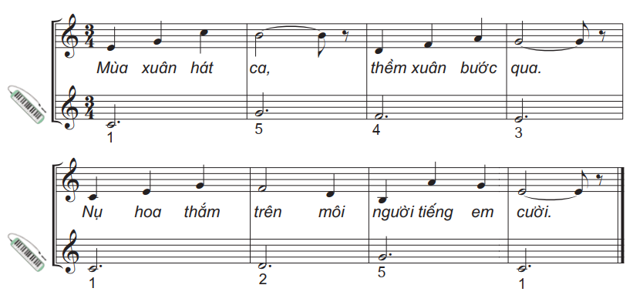
b) Kèn phím
Mẫu 2
Nhóm 1 hát
Nhóm 2
Đổi nhóm ngược lại

